Slide 1
Правила игры в баскетбол
Автор: ученик МОУ СОШ №42
Забоев Павел.

Slide 2
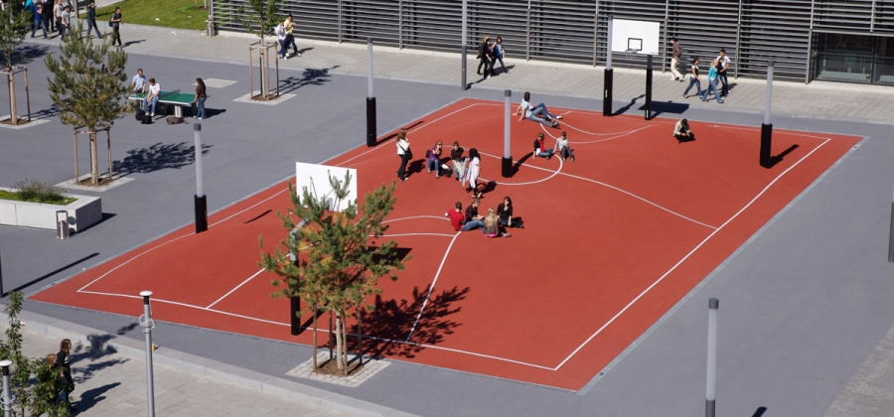
Игра проходит на прямоугольной площадке длиной 28 и шириной 15 м (раньше ее размеры составляли, соответственно, 26ґ14 м) специальным мячом.

Slide 3
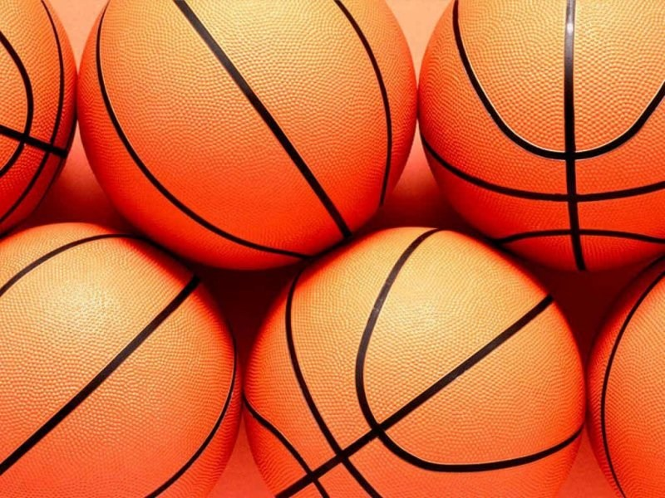
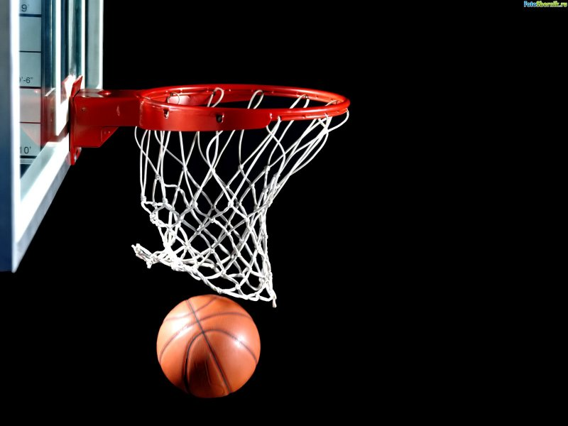
Масса мяча 567–650 грамм, окружность 749–780 мм (в играх мужских команд; в играх женских команд используются мячи меньших размеров, и еще меньше – в матчах по мини-баскетболу). Баскетбольные мячи бывают двух типов: предназначенные для игры только в помещениях и универсальные, т.е. пригодные для использования и в помещениях, и на улице. Корзина (металлическое кольцо диаметром 45 см с натянутой на нем сеткой без дна) крепится на высоте 3,05 м на щите, установленном на стойке параллельно лицевым линиям площадки.

Slide 4
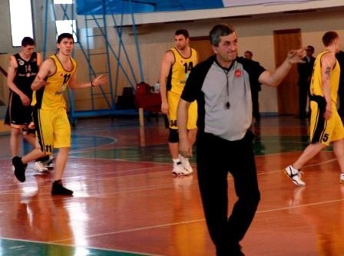
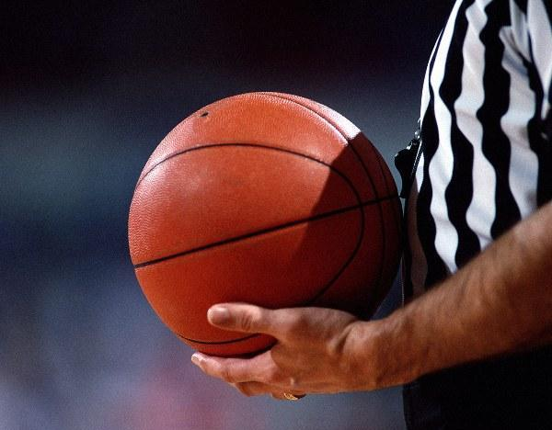
Матч начинается в центре площадки. Судья подбрасывает мяч строго вверх между двумя игроками команд-соперниц. В тот момент, когда они касаются мяча (брать мяч в руки нельзя), начинается отсчет игрового времени. После каждого свистка судьи секундомер останавливается – и с возобновлением игры включается вновь. Игровое время фиксирует судья-секундометрист. Раньше матчи под эгидой Международной любительской федерации баскетбола (ФИБА) состояли из 2 таймов по 20 минут чистого игрового времени. Согласно новым правилам, принятым в 2000, матч состоит из четырех таймов по 10 минут чистого времени каждый (в NBA – из четырех таймов по 12 м) с 2-минутными перерывами между первым и вторым, третьим и четвертым таймами, перерыв в середине матча – 15 м.

Slide 5
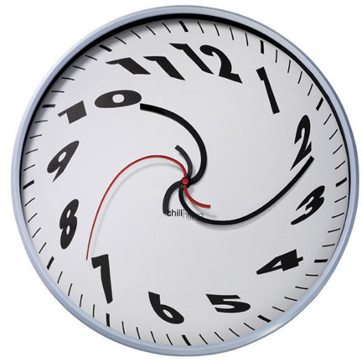
По правилам ФИБА 2000-го года, на атаку командам также отводится не более 24 секунд. В состав судейской бригады входит так называемый оператор 24 секунд, который следит за соблюдением этого правила. Кроме этого, существуют также «правило трех секунд» (столько времени игрок атакующей команды может находиться в ограниченной зоне соперника, которую иногда так и называют – «3-секундная зона») и «правило восьми секунд» (за это время команда, овладевшая мячом на своей половине площадки, должна перевести его из тыловой зоны в передовую).

Slide 6
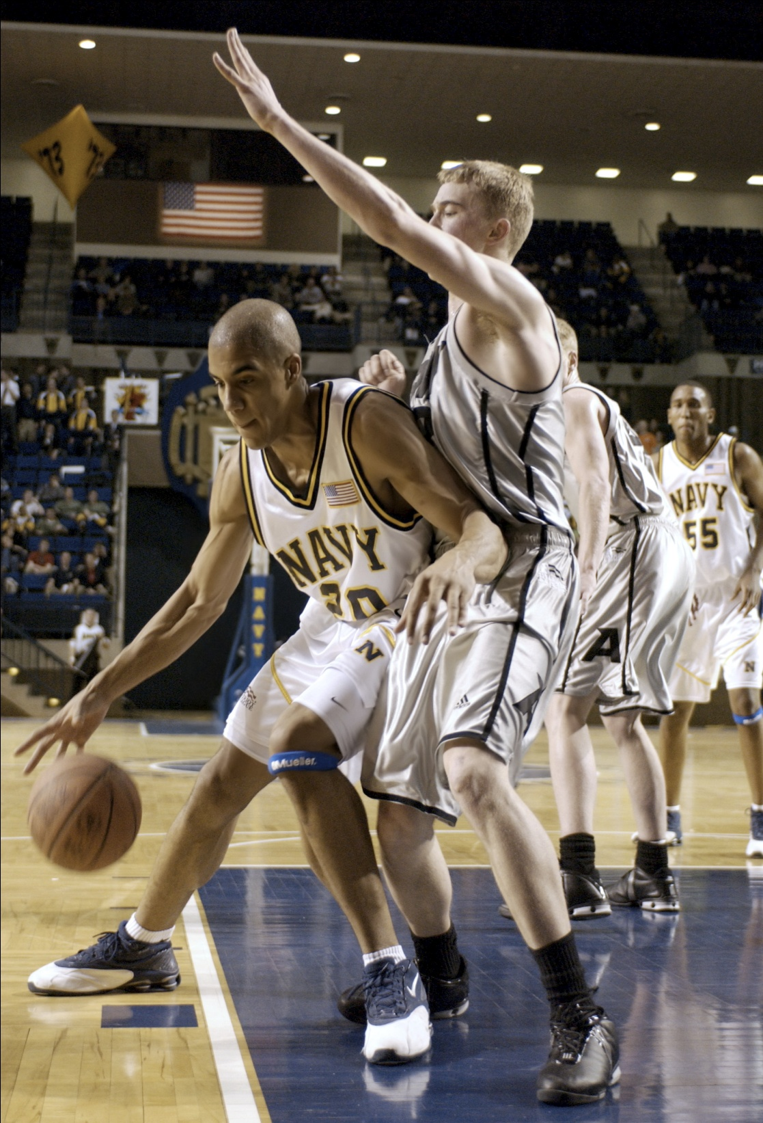
Ничьих в баскетболе не бывает. Если по истечении основного времени матча счет оказывается равным, назначается дополнительный 5-минутный тайм – овертайм. Если и в овертайме ни одна из команд не добьется победы, назначается еще одна дополнительная пятиминутка и т.д. Исключение возможно в том случае, если команды по регламенту соревнований проводят парные встречи (по так называемой кубковой системе): тогда в первом матче может быть засчитана ничья, а победитель в паре определяется по результатам второй игры.

Slide 7
Точный бросок в корзину с позиции за дугой, проведенной на расстоянии 6,25 м от щита (в НБА – 7,27 м), оценивается в три очка. Эта дуга называется также «трехочковой линией». Все остальные броски (в том числе и из-под щита) оцениваются в два очка. Если мяч брошен в корзину, но игроки команды-соперницы блокируют (перехватывают или отбивают) его непосредственно над корзиной, очки засчитывают, как если бы бросок достиг цели. Нередко судьям приходится разыгрывать в ходе игры спорный мяч. Мяч считается спорным в следующих случаях: если два соперника крепко держат мяч и ни один из них не может овладеть им, не нарушив правил; если мяч вышел за пределы площадки от двух игроков разных команд (или судья не смог точно определить, кто из игроков коснулся мяча последним); если мяч застрял между щитом и кольцом и т.д. В зависимости от ситуации спорный мяч может разыгрываться или между непосредственными участниками «спора», или между двумя любыми игроками команд-соперниц. Игрок, участвующий в розыгрыше спорного мяча, не может быть заменен.

Slide 8
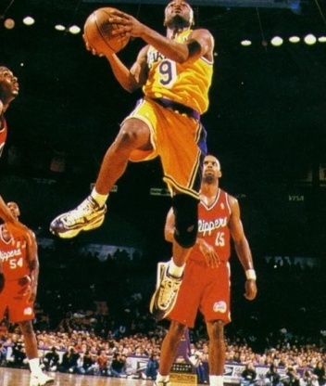
В баскетбольных правилах есть несколько ограничений, касающихся техники ведения мяча. После дриблинга игрок может сделать только два шага с мячом в руках, не ударяя им о пол. Затем он должен или бросить мяч в кольцо, или отдать партнеру. В случае третьего шага фиксируется пробежка, и мяч переходит к другой команде. Если же баскетболист остановился с мячом в руках и вместо броска в корзину или паса партнеру снова начинает дриблинг, фиксируется двойное ведение и мяч также переходит к сопернику. Игрок, владеющий мячом, может останавливаться и затем снова продолжать движение при условии, что во время остановки он продолжал постукивать мячом о пол. Мяч в баскетболе можно вести поочередно то одной, то другой рукой, но не двумя руками сразу. Если игрок получил мяч, стоя на месте, или остановился после того, как получил мяч, ему не разрешается отрывать от пола опорную ногу раньше, чем он выпустит мяч из рук.

Slide 9
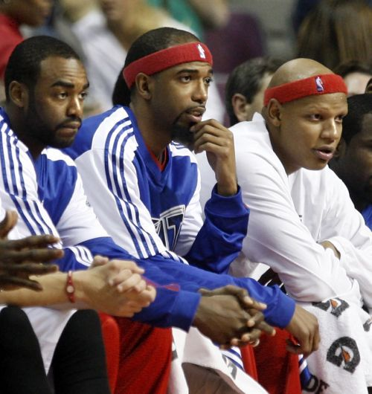
От каждой команды на площадке выступают одновременно пять игроков, еще пять-семь баскетболистов находятся во время игры на скамейке запасных. Количество замен в баскетболе не ограничено, но проводить их можно только в тот момент, когда остановлен секундомер.

Slide 10
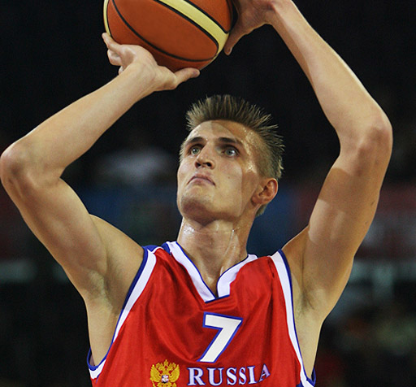
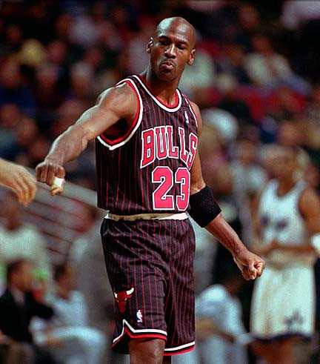
По правилам ФИБА, на официальных соревнованиях игроки выступают под номерами с 4-го по 15-й. Числа «1», «2» и «3» в качестве номеров в настоящее время не используются. Среди специальных жестов, используемых судьями по ходу матча, есть и жесты с этими числами: например, когда судья указывает на нарушение «правила трех секунд» или показывает, сколько штрафных бросков должен выполнить игрок пострадавшей команды. Точно так же, на пальцах, судья показывает секретарю матча номер игрока, который наказывается персональным замечанием. Дабы избежать путаницы, было решено номера 1, 2 и 3 упразднить.

Slide 11
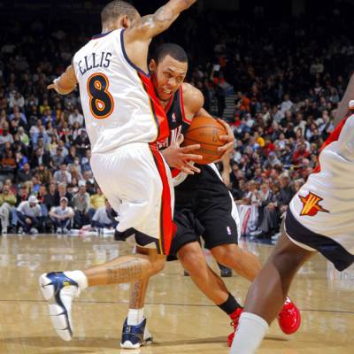
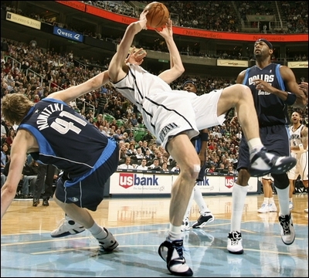
Правилами баскетбола запрещается бить соперника по рукам, толкать его, держать руками, наступать на ноги, встречать ногой (и прямой, и согнутой в колене). Игроку, допустившему любое из подобных нарушений, объявляется персональное замечание (фол). Если спортсмен получил в течение матча пять фолов (в NBA – шесть), его удаляют с поля до конца встречи и заменяют одним из запасных игроков.

Slide 12
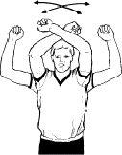
Обоюдный фол объявляется в том случае, когда игроки обеих команд одновременно нарушают правила: оба баскетболиста получают персональные замечания, а мяч остается у команды, которая владела им на момент нарушения, или разыгрывается спорный мяч. Различают также: технический фол (за неспортивное поведение, такому наказанию могут подвергаться не только баскетболисты, находящиеся на площадке, но и тренер, и запасные игроки – за спор с судьей, попытку затеять потасовку и т.д.), умышленный фол (в частности, за грубую игру или преднамеренную ошибку в игровой ситуации, чреватой забитием мяча) и др.

Slide 13
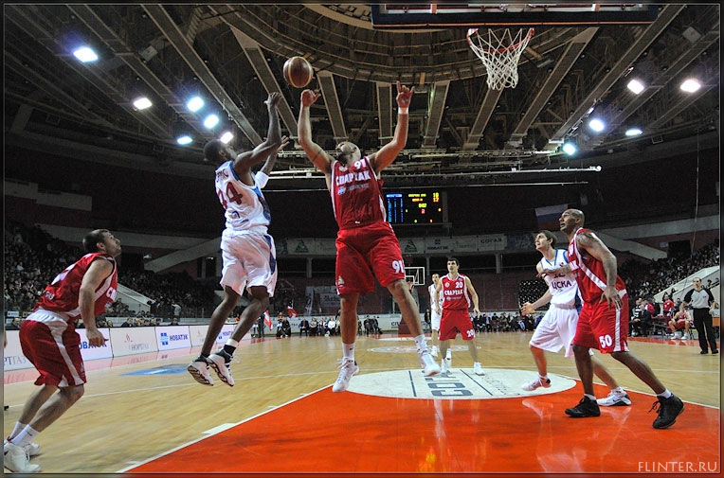
Самое тяжелое наказание в баскетболе – так называемый дисквалифицирующий фол. Он объявляется за серьезное нарушение и влечет за собой дисквалификацию игрока и удаление его с площадки до конца игры вне зависимости от количества уже имевшихся у него фолов (ему на замену выходит другой баскетболист).

Slide 14
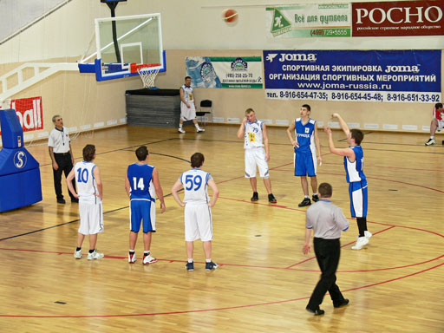
Если персональный фол был совершен по отношению к игроку, делавшему бросок по кольцу, или был зафиксирован технический фол, судья, помимо персонального замечания провинившемуся игроку, назначает также штрафные броски. В зависимости от характера нарушения броски выполняет или сам пострадавший, или один из его партнеров по команде. Штрафные броски выполняются со специальной точки в 6 м от шита. Каждый точный бросок приносит очко, таким образом, с помощью двух штрафных можно заработать два очка.

Slide 15
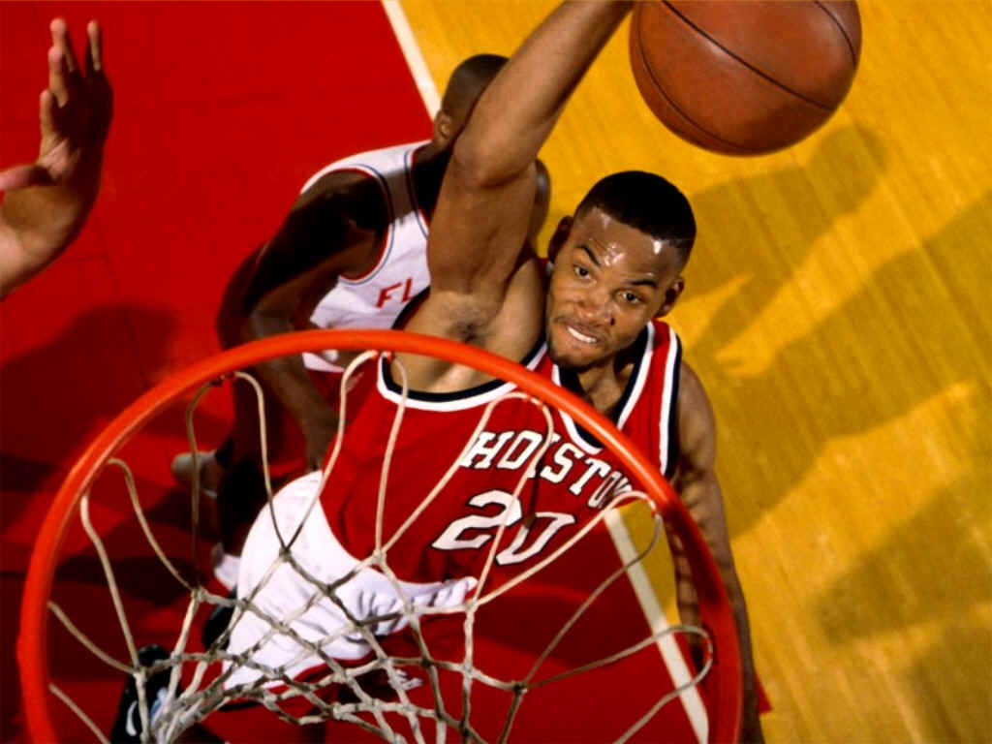
В современных баскетбольных правилах есть такие пункты, как «игра, проигранная из-за нехватки игроков» (команде засчитывается поражение, если в ее составе остается один игрок) и «игра, проигранная лишением права» (в ситуации, когда команда отказывается начинать – или продолжать – игру после соответствующего сигнала арбитра).

Slide 16
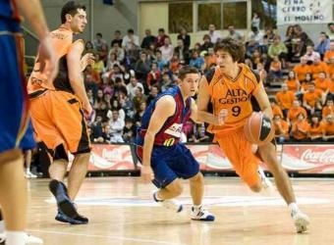
В самом начале в баскетболе было всего 13 правил, сейчас их более 200. Они периодически пересматриваются Всемирной технической комиссией ФИБА и утверждаются затем Центральным бюро Федерации. Последний серьезный их пересмотр произошел в мае 2000.

Slide 17
Конец

